Slide 1
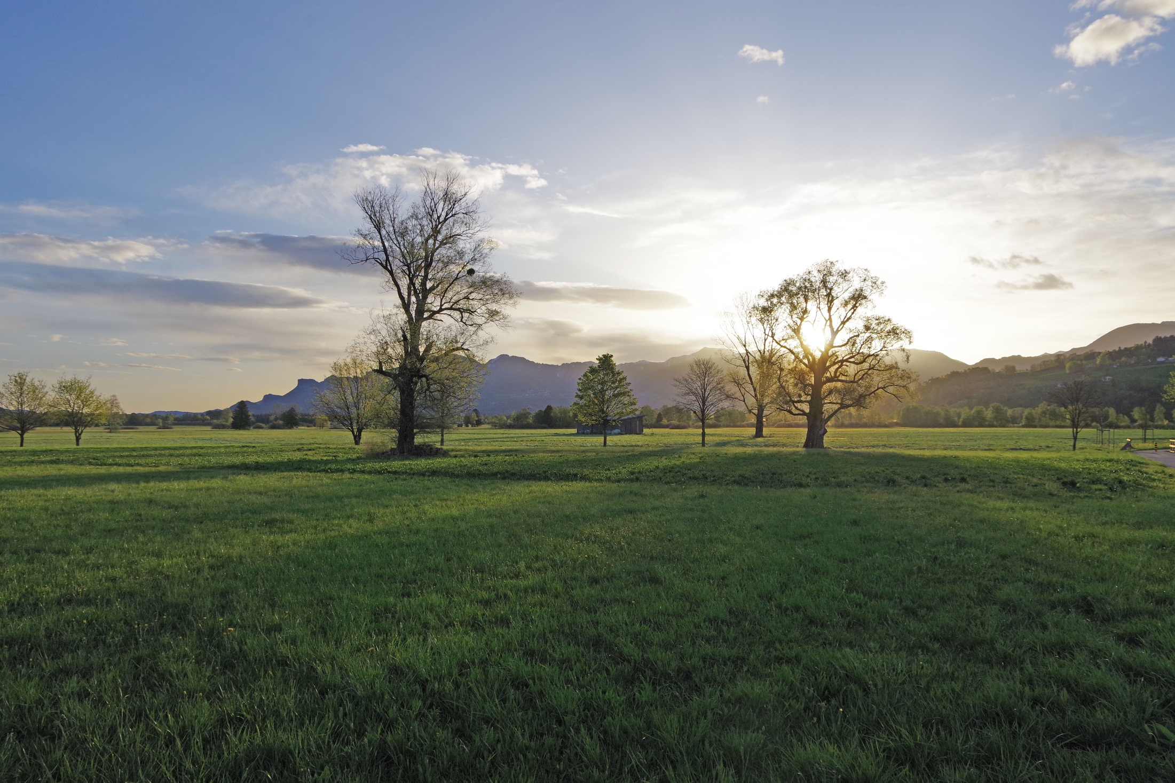
Herzlich willkommen in Ruggell

Slide 2
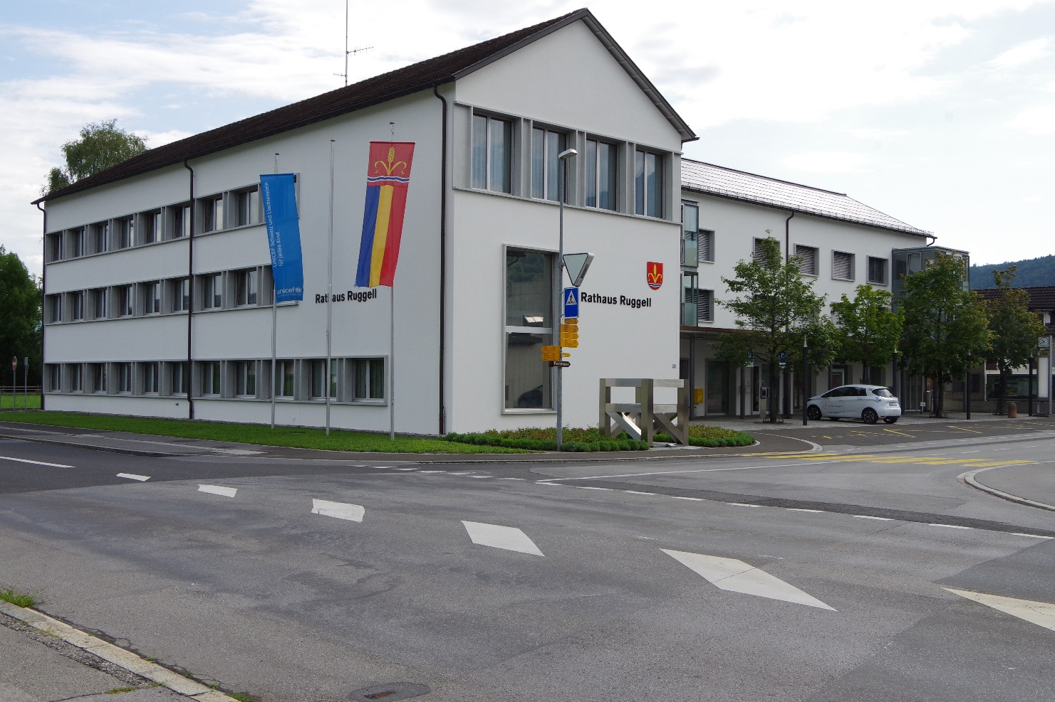
Unsere Gemeindeverwaltung
Es arbeiten über 40 Personen in Voll- und Teilzeit für unsere Gemeinde. Zurzeit bilden wir vier Lernende aus.

Slide 3
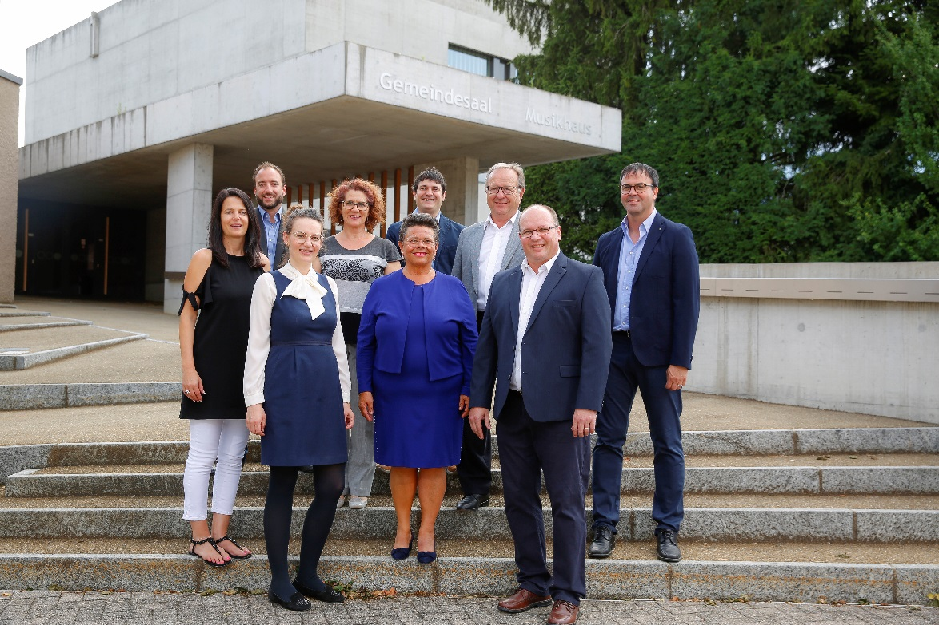
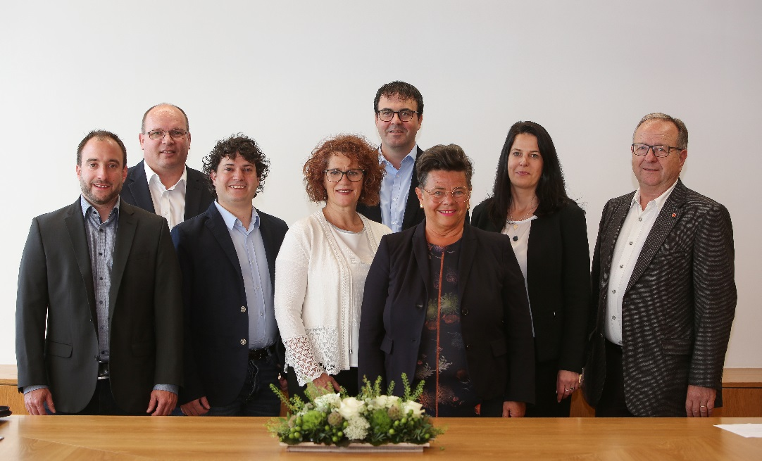
Die Gemeinderatssitzung findet alle drei Wochen im Rathaus statt. Die Gemeinderäte arbeiten als Vorsitzende in verschiedenen Kommissionen aktiv mit.
Der Gemeinderat besteht aus neun Personen inklusive Vorsteherin.

Slide 4
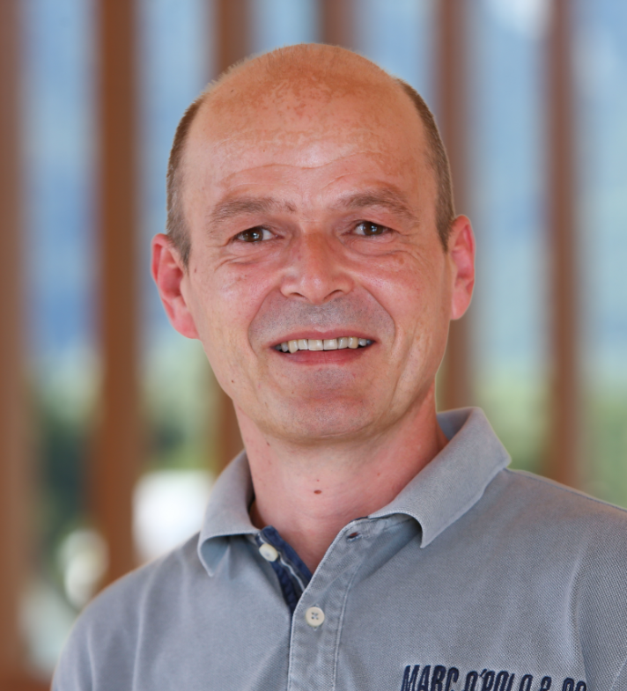
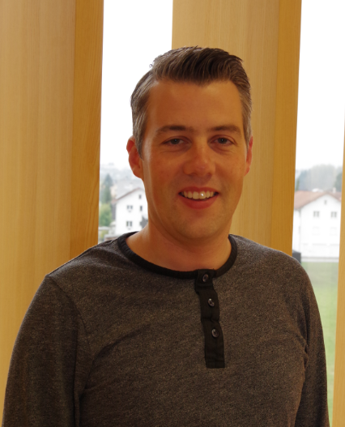
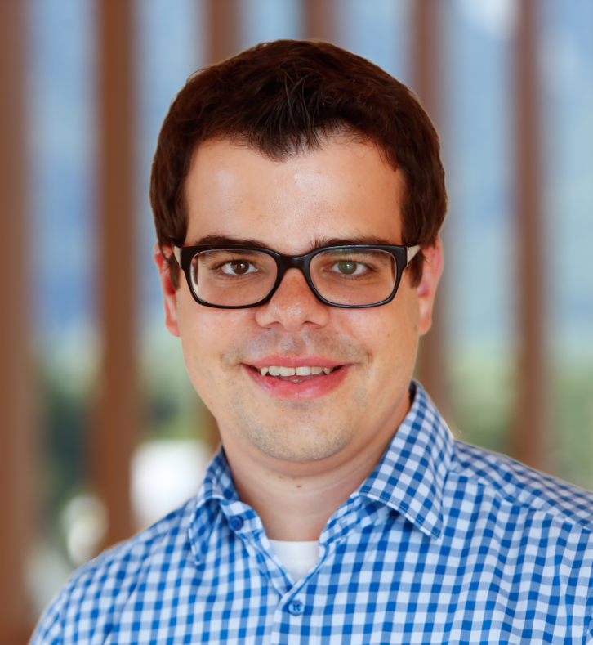
Teamleiter der Gemeindeverwaltung Ruggell
Armin Allgäuer Leiter Finanzen und Steuern
Emanuel Matt Leiter Bauverwaltung
Christian Öhri Leiter Gemeindekanzlei / Gemeindesekretär

Slide 5
Unsere Mitarbeiter und Mitarbeiterinnen aus dem Rathaus, Hauswartung, Werkhof, Freizeitpark Widau, Küefer-Martis-Huus und Kirche.

Slide 6
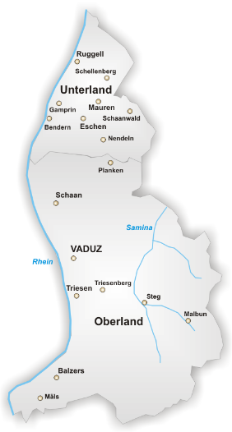
Ruggell ist die nördlichste Gemeinde Liechtensteins. In Liechtenstein leben über 38‘380 (31.12.2018) Menschen.
Liechtenstein ist eher bekannt dafür gebirgig zu sein. Ruggell ist jedoch zum Grossteil flach und liegt entlang des Rheins, wo es an die Schweiz und Österreich grenzt.

Slide 7
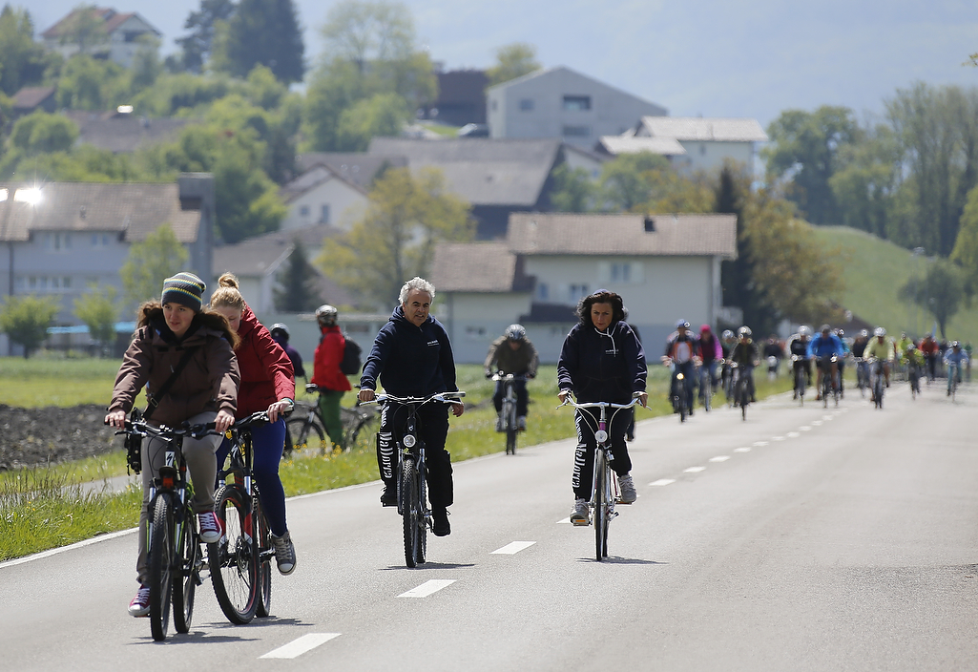
Da Ruggell so flach ist, wird es oft auch als Fahrraddorf bezeichnet.
An einem Tag im Jahr (Erster Sonntag im Mai) sind die Strassen in Ruggell und der näheren Gegend für Motorwagen gesperrt. Nur Radfahrer, Inlineskater und Fussgänger sind dann dort auf den Strassen unter- wegs. Dieser Event heisst „slowUp“

Slide 8
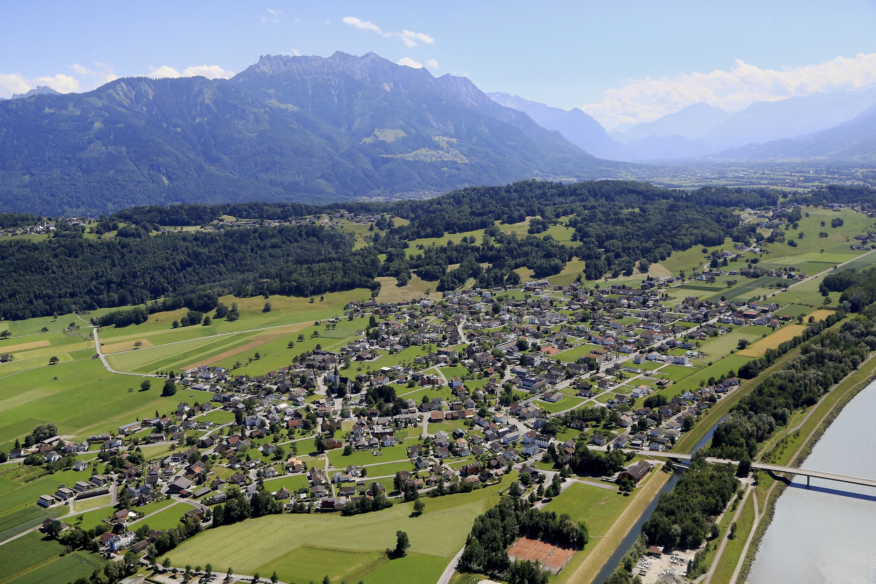

Slide 9
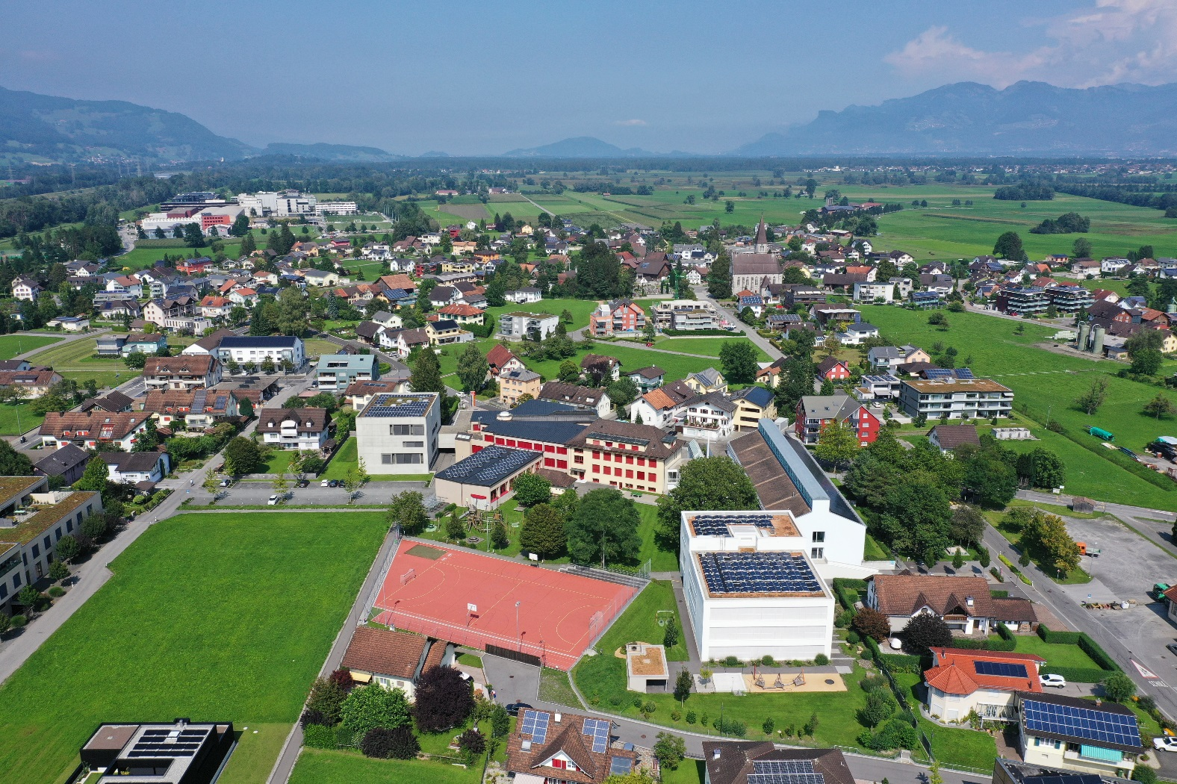
Ruggell – aktiver und attraktiver Wohnort für alle
Einwohnerzahl: 2‘330 (Stand von 24. September 2019)
Höhe: 433 m ü. M Fläche: 7.378 km²

Slide 10
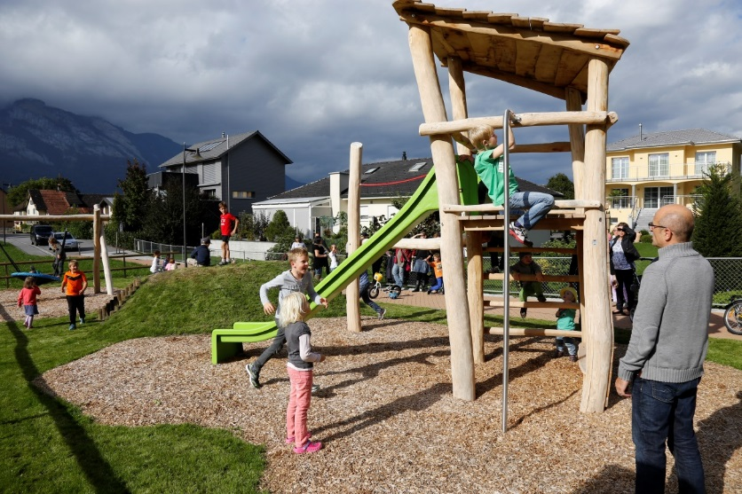
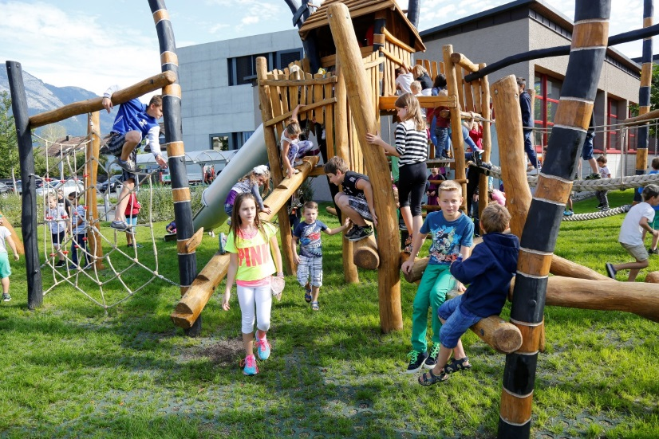
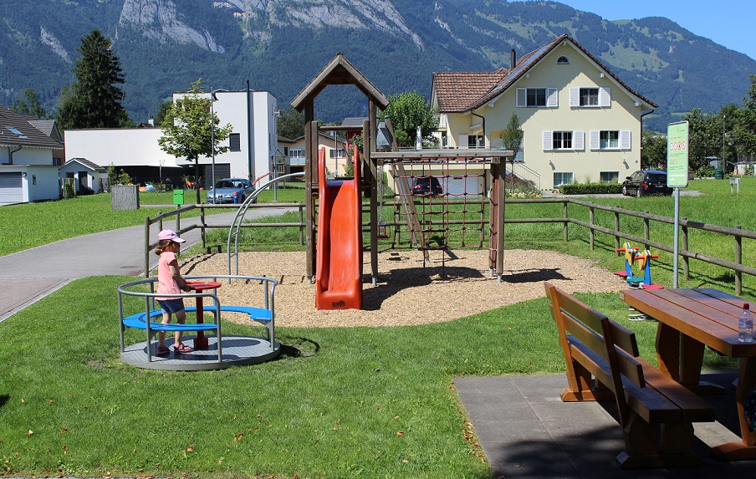
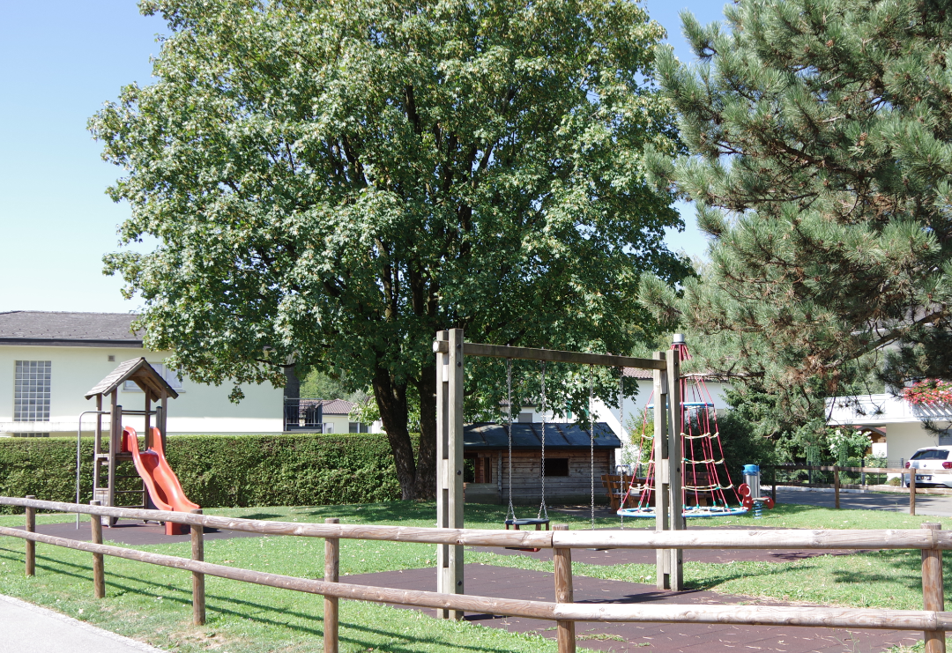
Ruggell – Familiäre Gemeinde mit vielen Spielplätzen

Slide 11
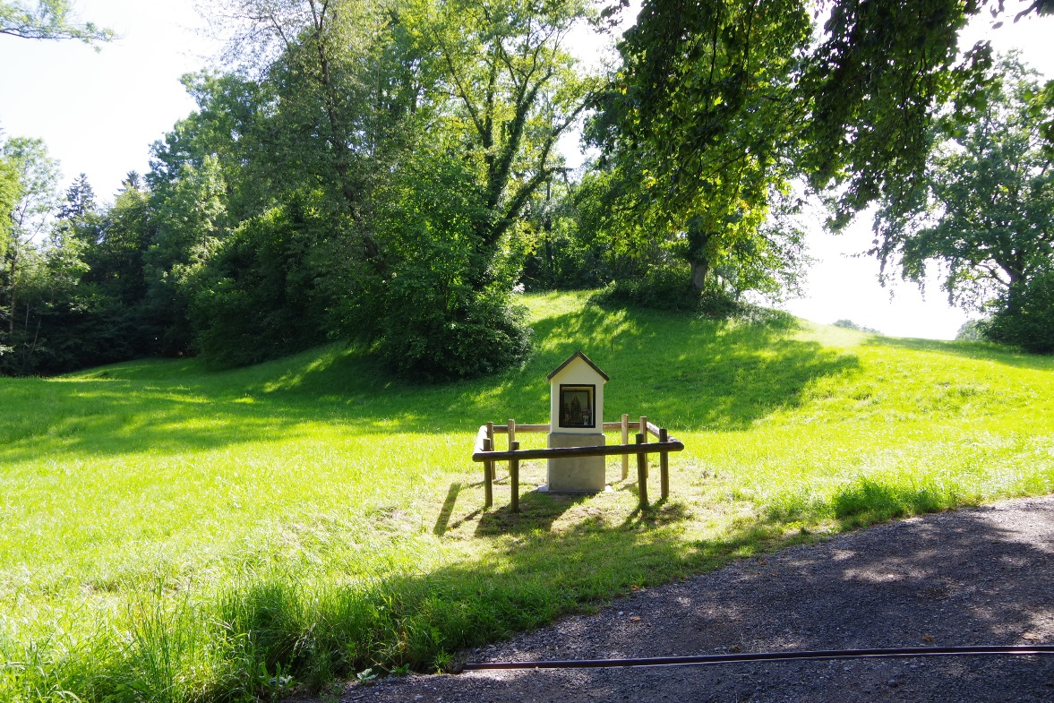
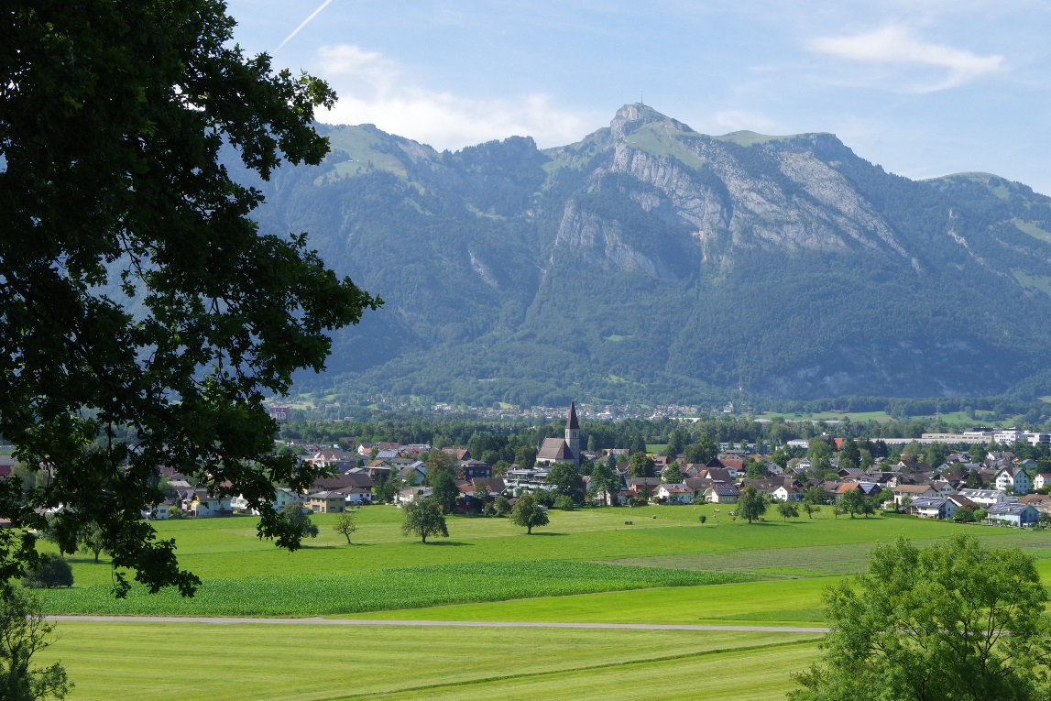
Ruggell – Umgeben von der Schönheit und Kraft der Natur

Slide 12
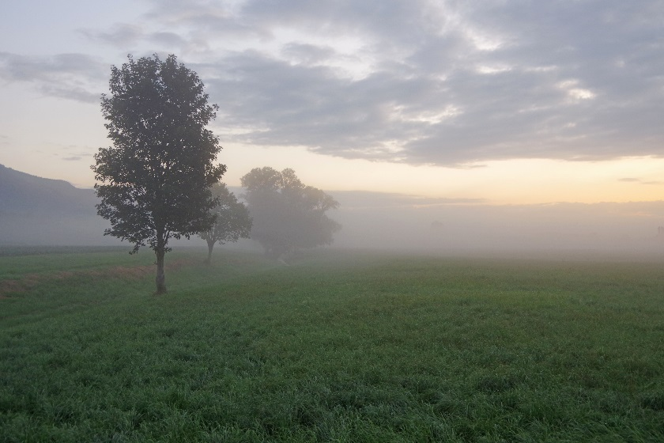
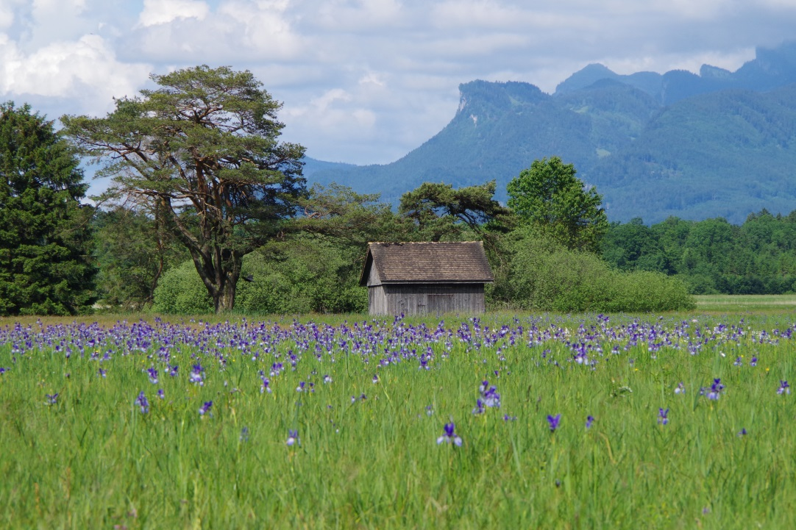
Das Ruggeller Riet ist ein Ort der Ruhe und des Friedens im Tal.
Das Ruggeller Riet erstreckt sich über 90 Hektar in der nördlichsten Gemeinde Liechtensteins. Die hiesige Flora und Fauna machen es zu einem beeindruckenden Gebiet – Perfekt für Naturbegeisterte.
Tiefland-Moor, Teiche, Hecken, Bäume und Magerwiesen machen dieses Gebiet zum idealen Brutort für viele gefährdete Tiere und Pflanzen. Sogar der Storch und der Biber sind wieder dort beheimatet. Die Blütenpracht der Siberischen Schwertlilie verwandelt jedes Jahr das Riet in einen blauen Teppich.

Slide 13
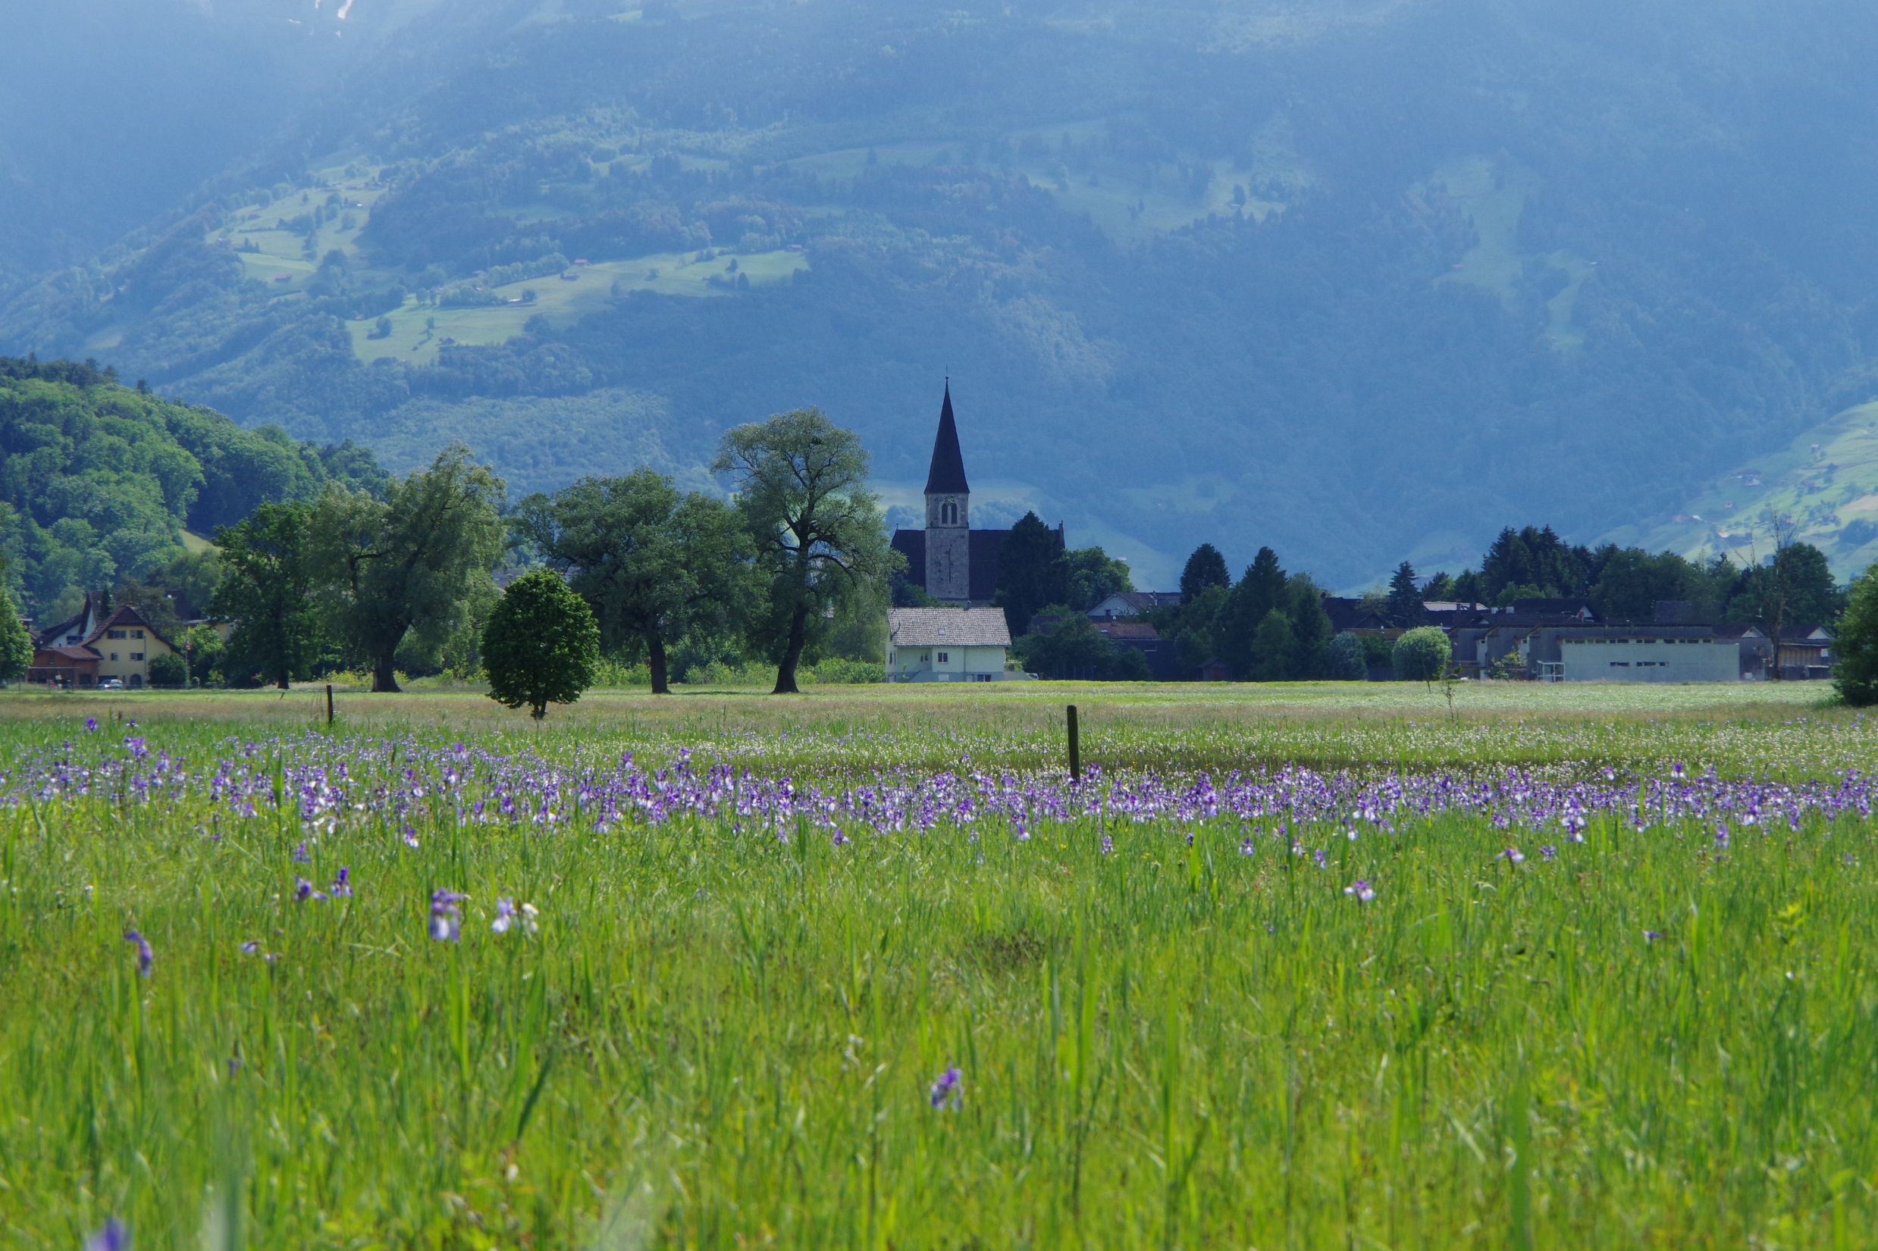

Slide 14
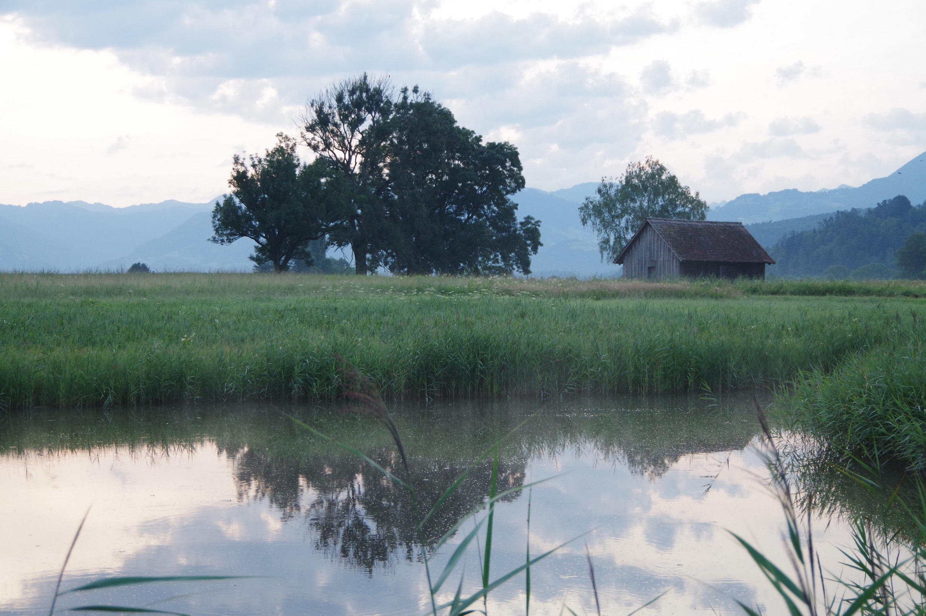

Slide 15
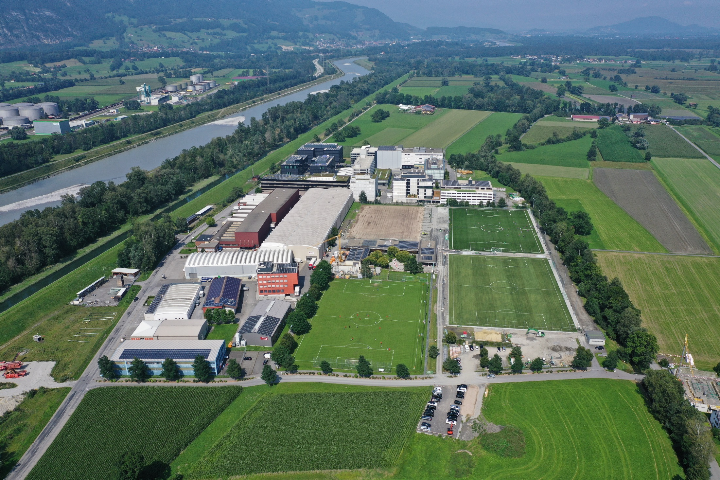
Ruggell – Industriezone

Slide 16
Liechtenstein ist ein stabiles und unternehmensfreundliches Land. 5’497 aktive Unternehmen bieten über 39’635 Stellen an.
In Ruggell haben wir 389 verschiedene Unternehmen mit 1690 Mitarbeitern. Vorteile von Ruggell sind: - Kurze Distanz zur Schweiz und nach Österreich, - Gute Anbindung zum öffentlichen Verkehr, - Natur, welche die Industriezone umgibt (Naherholungsgebiet),
- Innovative und saubere Industrie,
- Exzellente Infrastruktur, - Hotels, Restaurants und Fitness/Wellness-Center sind im gleichen Gebiet
Zahlen: Amt für Statistik, 31.12.2018

Slide 17
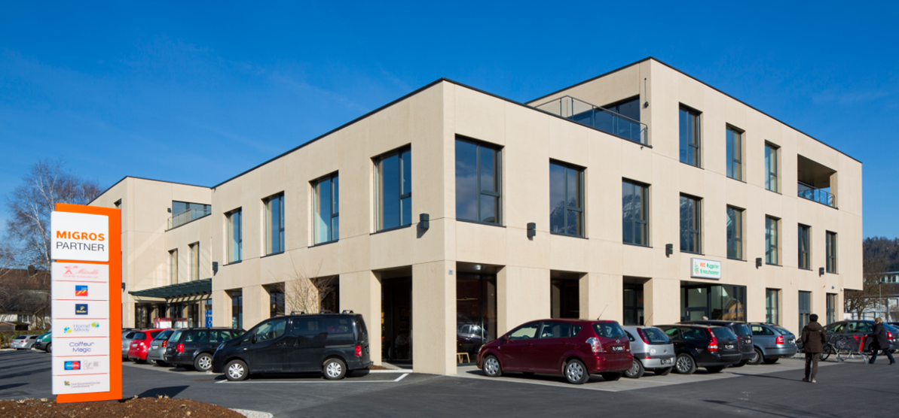
Viele Einwohner von Ruggell benutzen täglich ihr Fahrrad. Die Areale, Plätze und das Ruggeller-Einkaufs-Center (REC) können leicht mit dem Rad erreicht werden. Zum Beispiel besteht die Möglichkeit bei der Gemeindeverwaltung für 5 Franken eine ökologische Tasche, welche sich für Einkäufe eignet, zu beziehen.

Slide 18
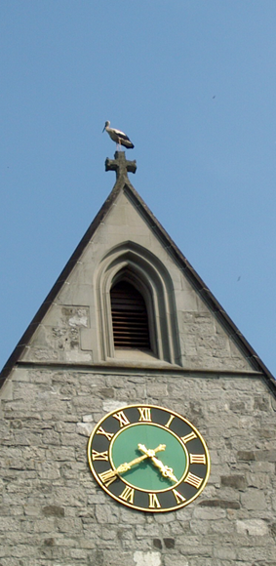
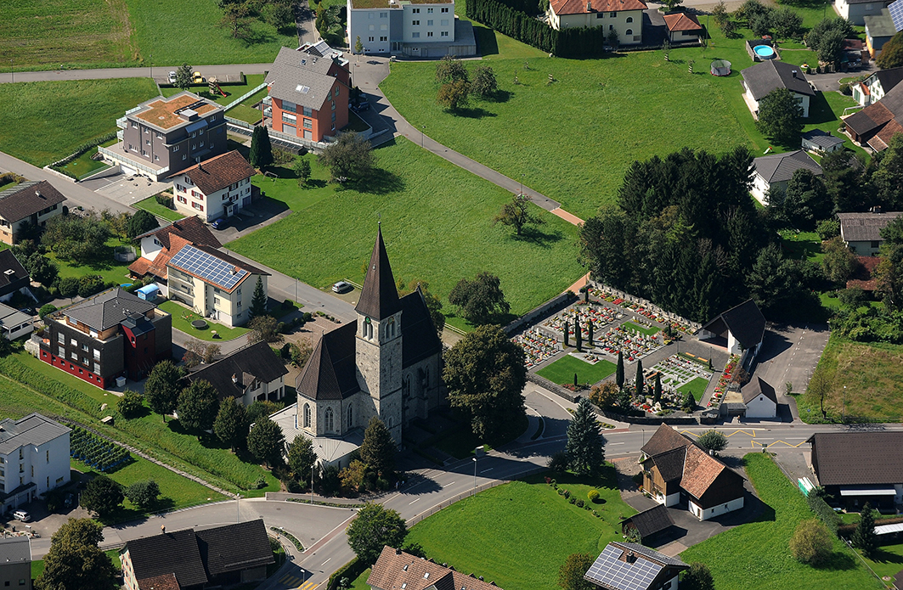
Ruggell – Kirche St. Fridolin

Slide 19
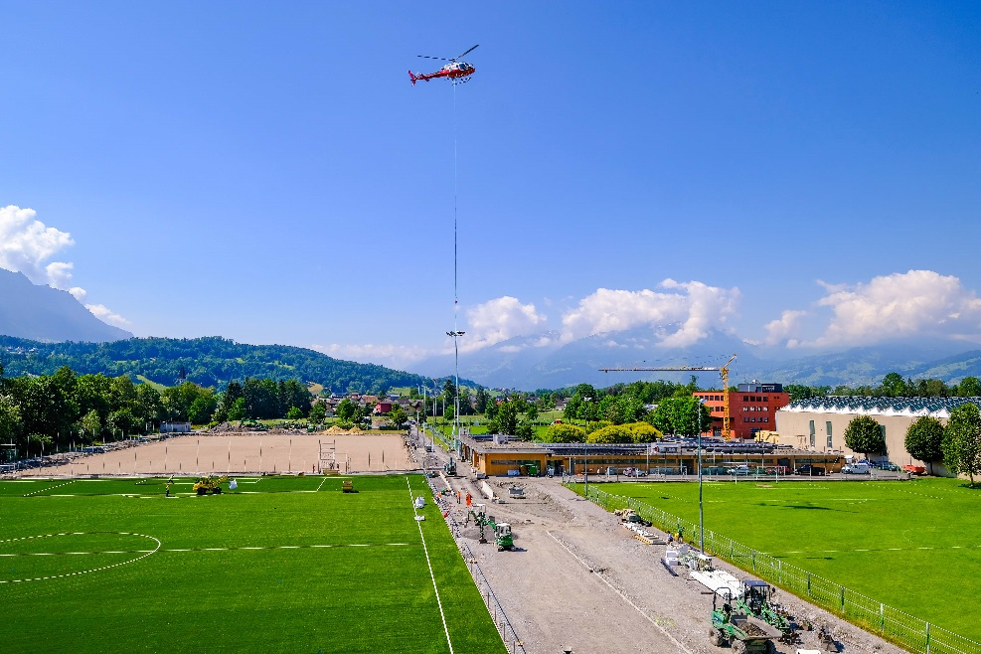
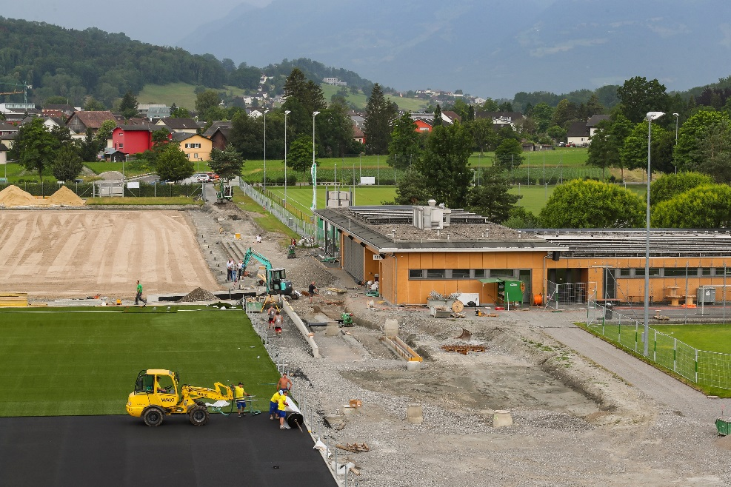
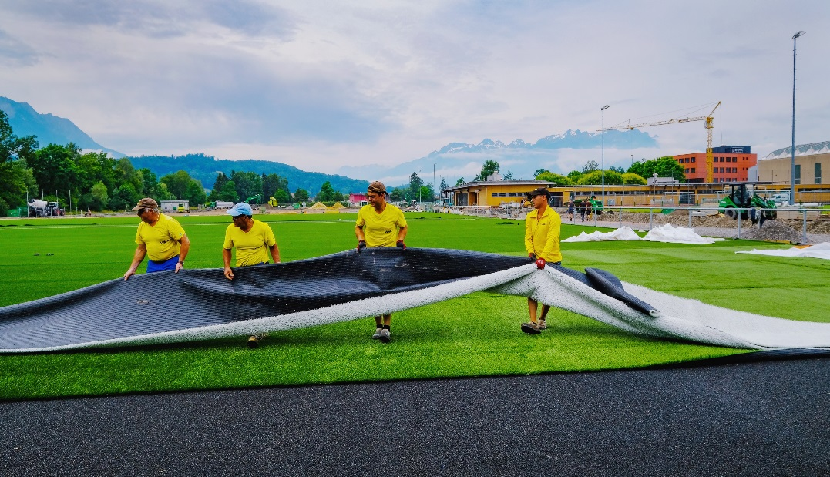
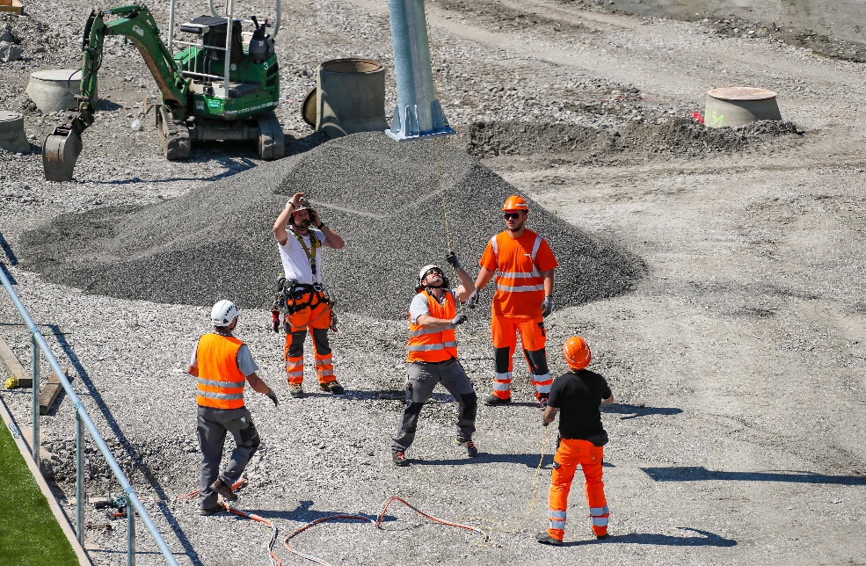
Ruggell – Freizeitpark Widau

Slide 20
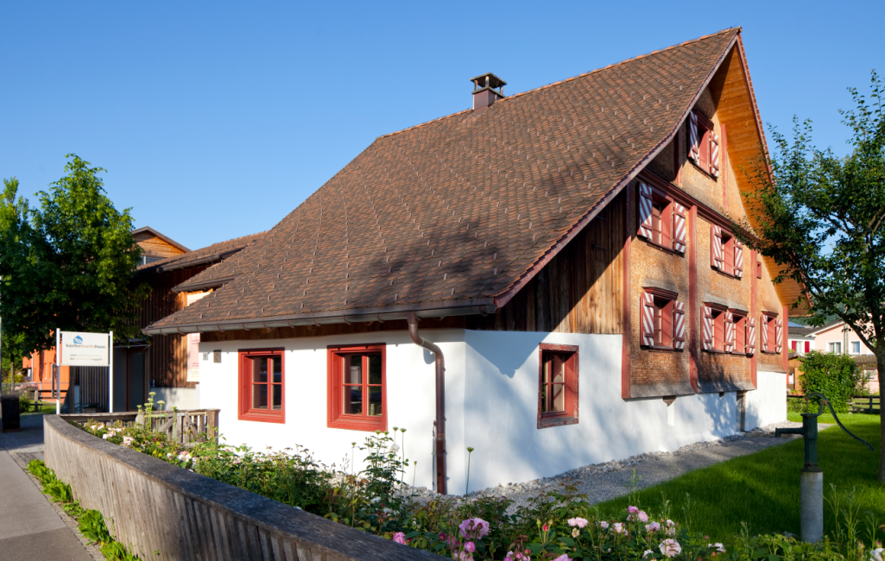
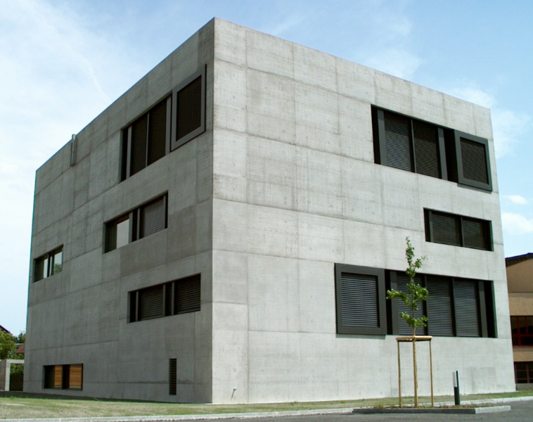
Ruggell – Tradition, Kultur, Innovation
Das Musikhaus ist Treffpunkt für die Ruggeller Chöre und den Musikverein wie auch die Liechtensteiner Musikschule.
Das “Küefer Martis Huus” ist Museum und Kulturzentrum. Regelmässig finden im denkmalgeschützten Gebäude Austellungen zu regionalen Themen statt.

Slide 21
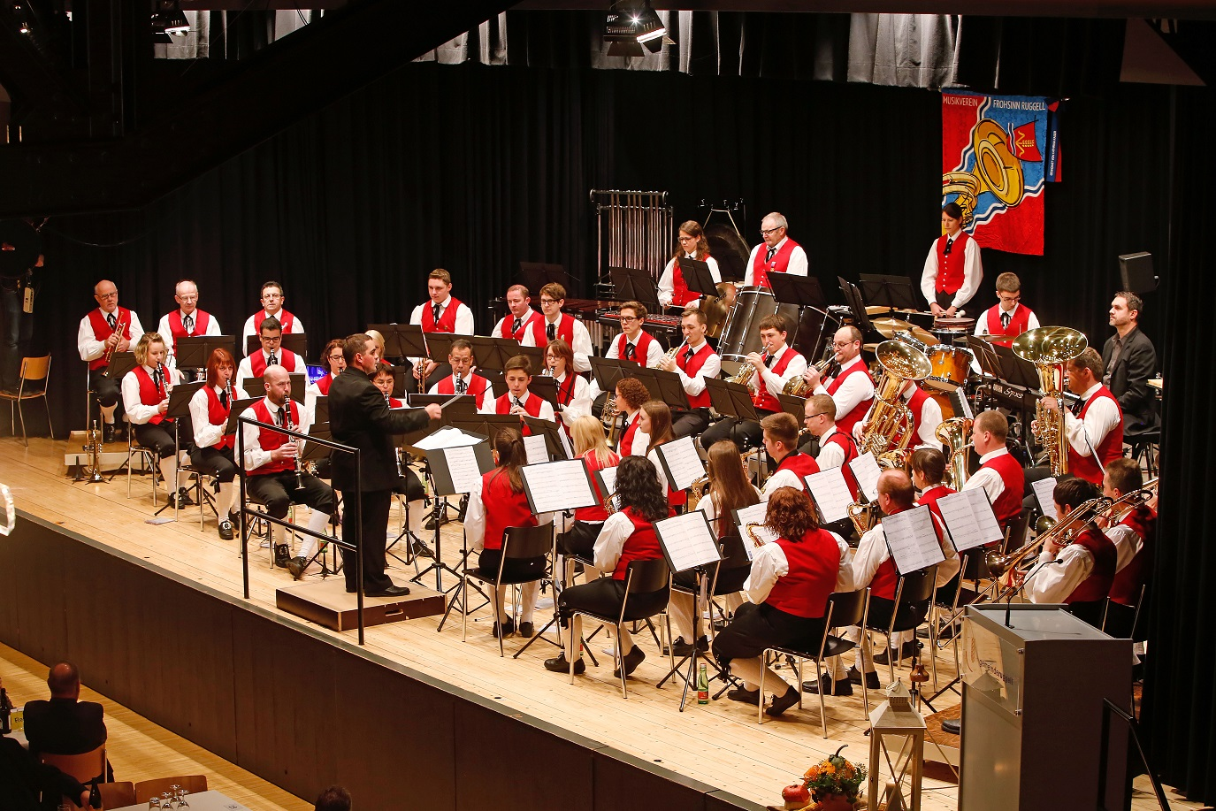
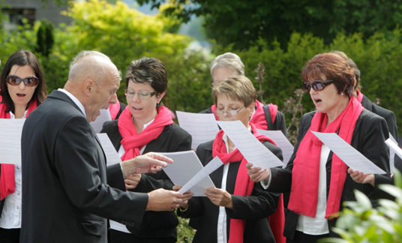
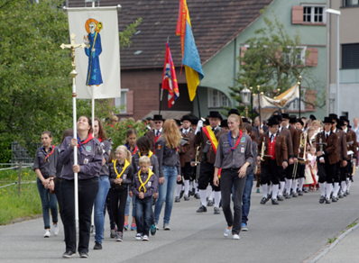
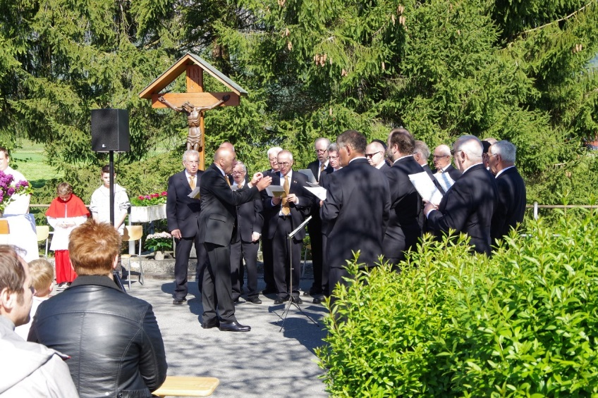

Slide 22
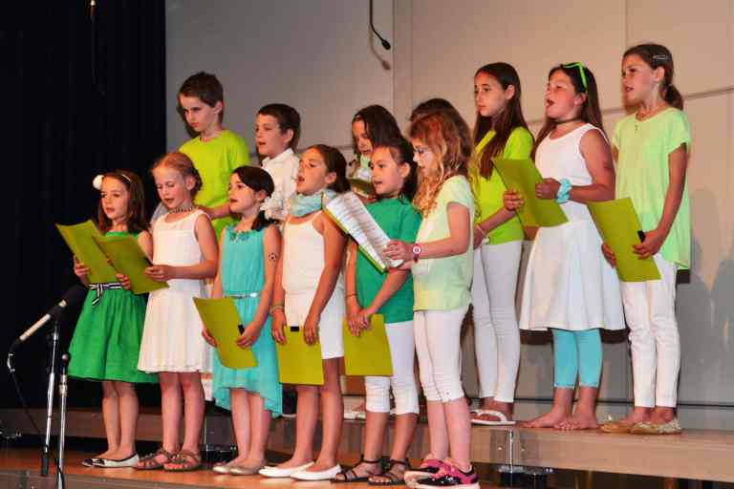
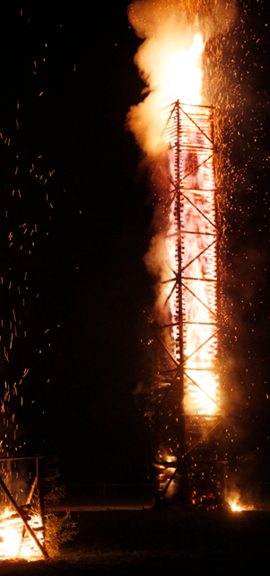
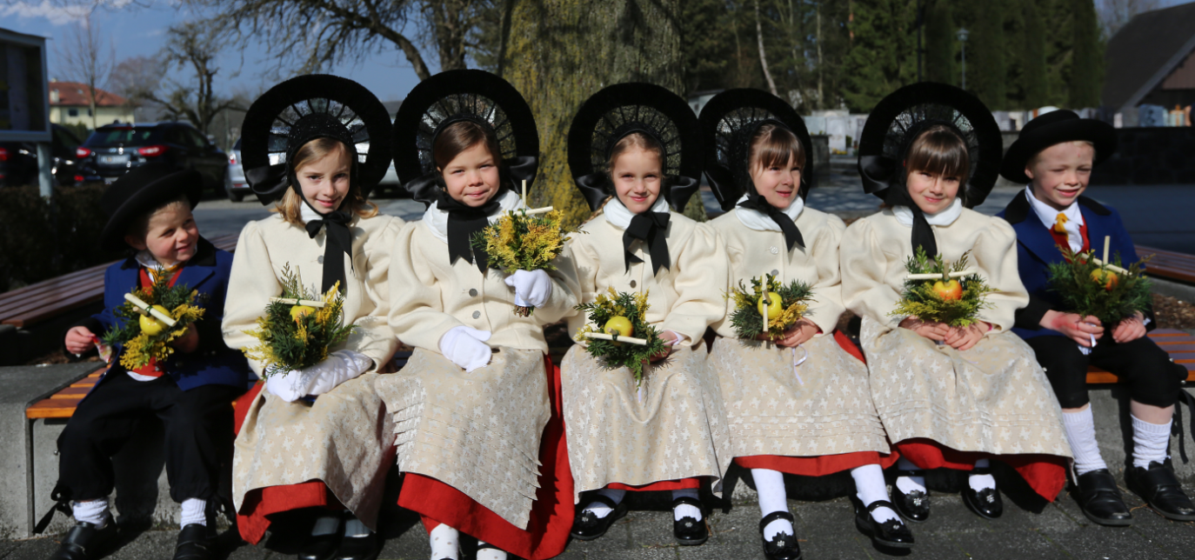
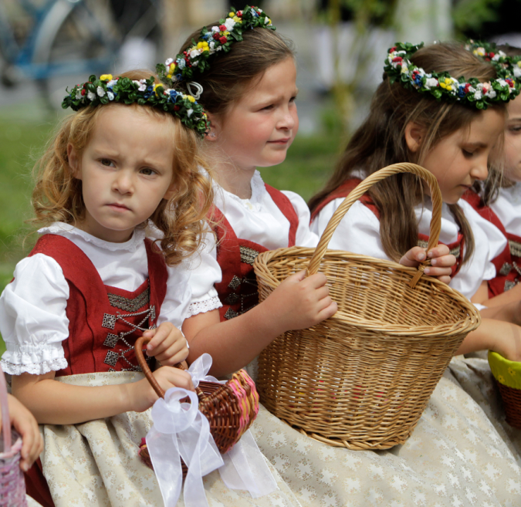

Slide 23
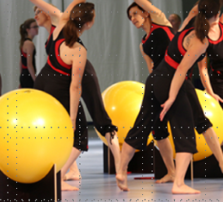
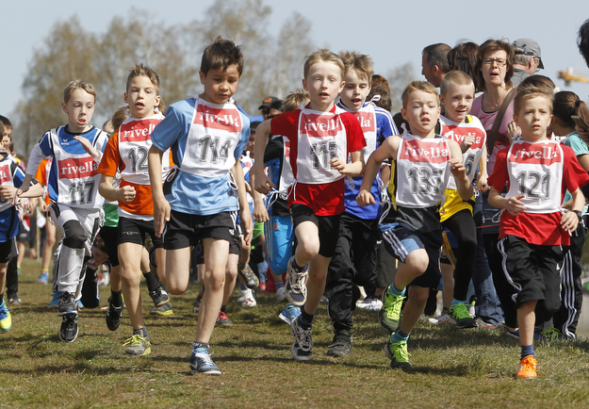
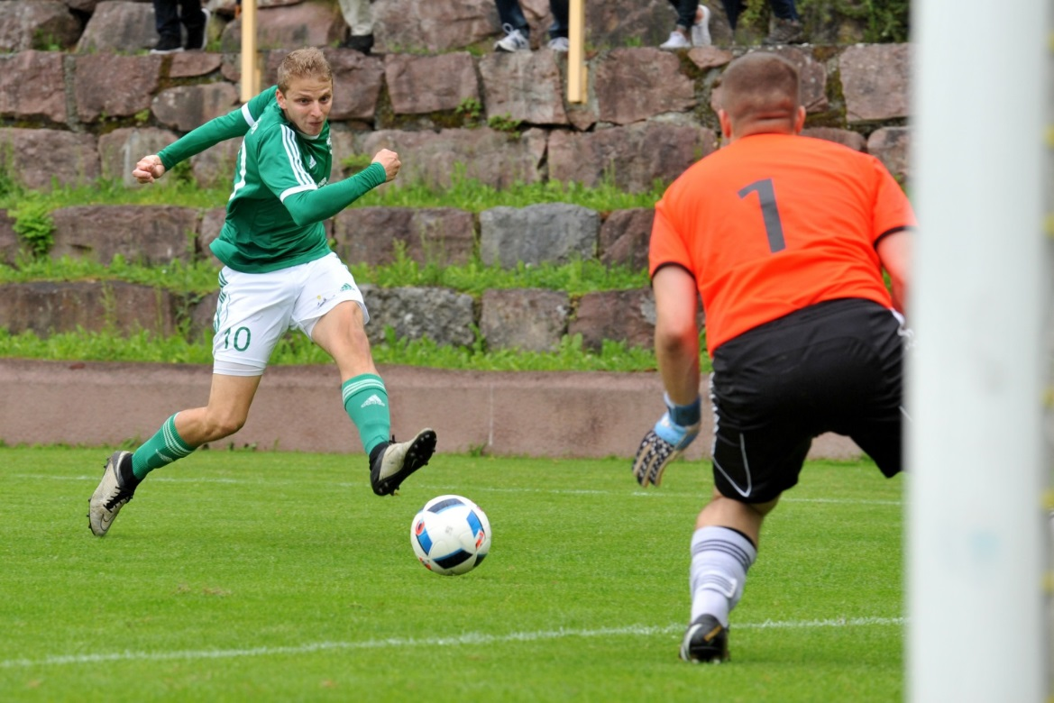
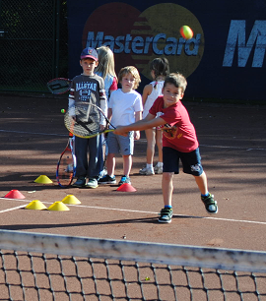

Slide 24
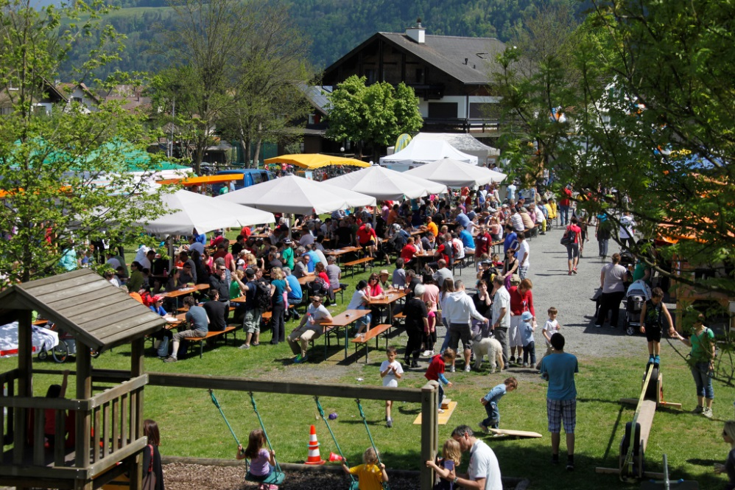
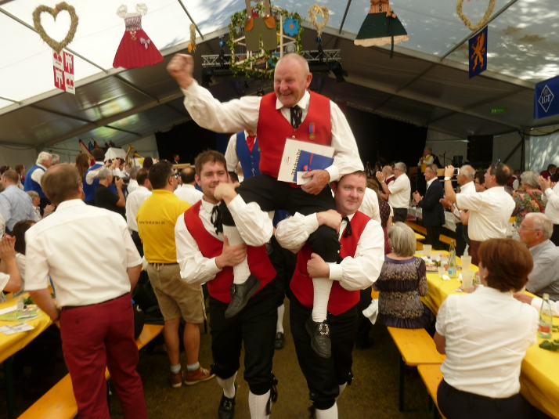
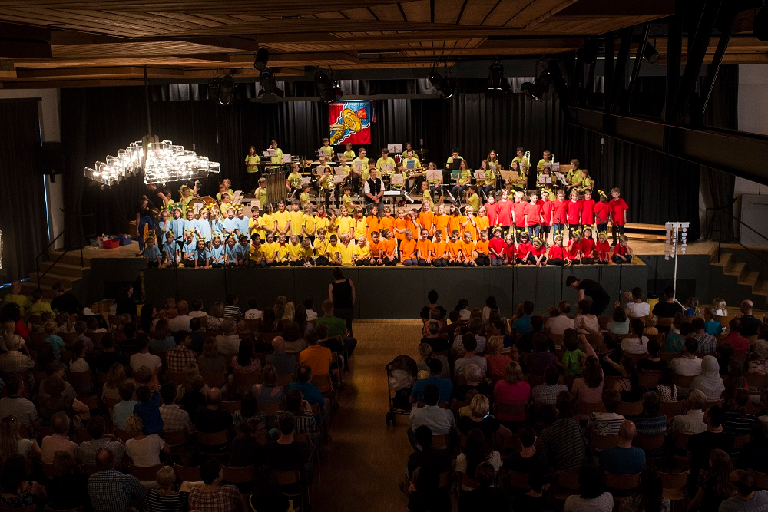
Ruggell – Treffpunkt für Jung und Alt

Slide 25
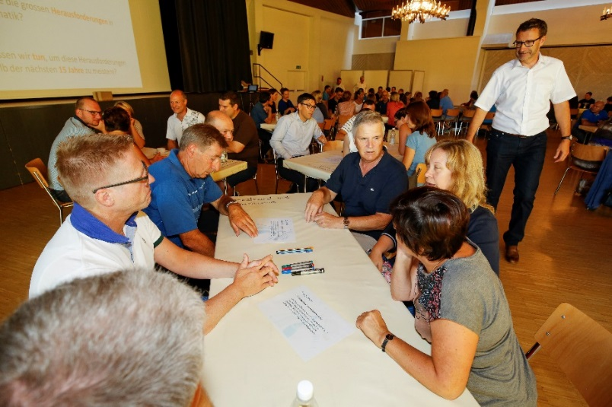
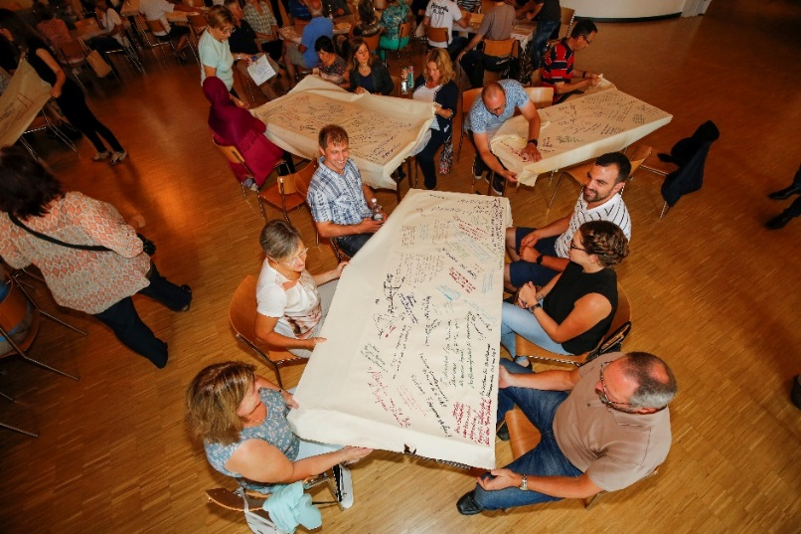
Visio Ruggell

Slide 26
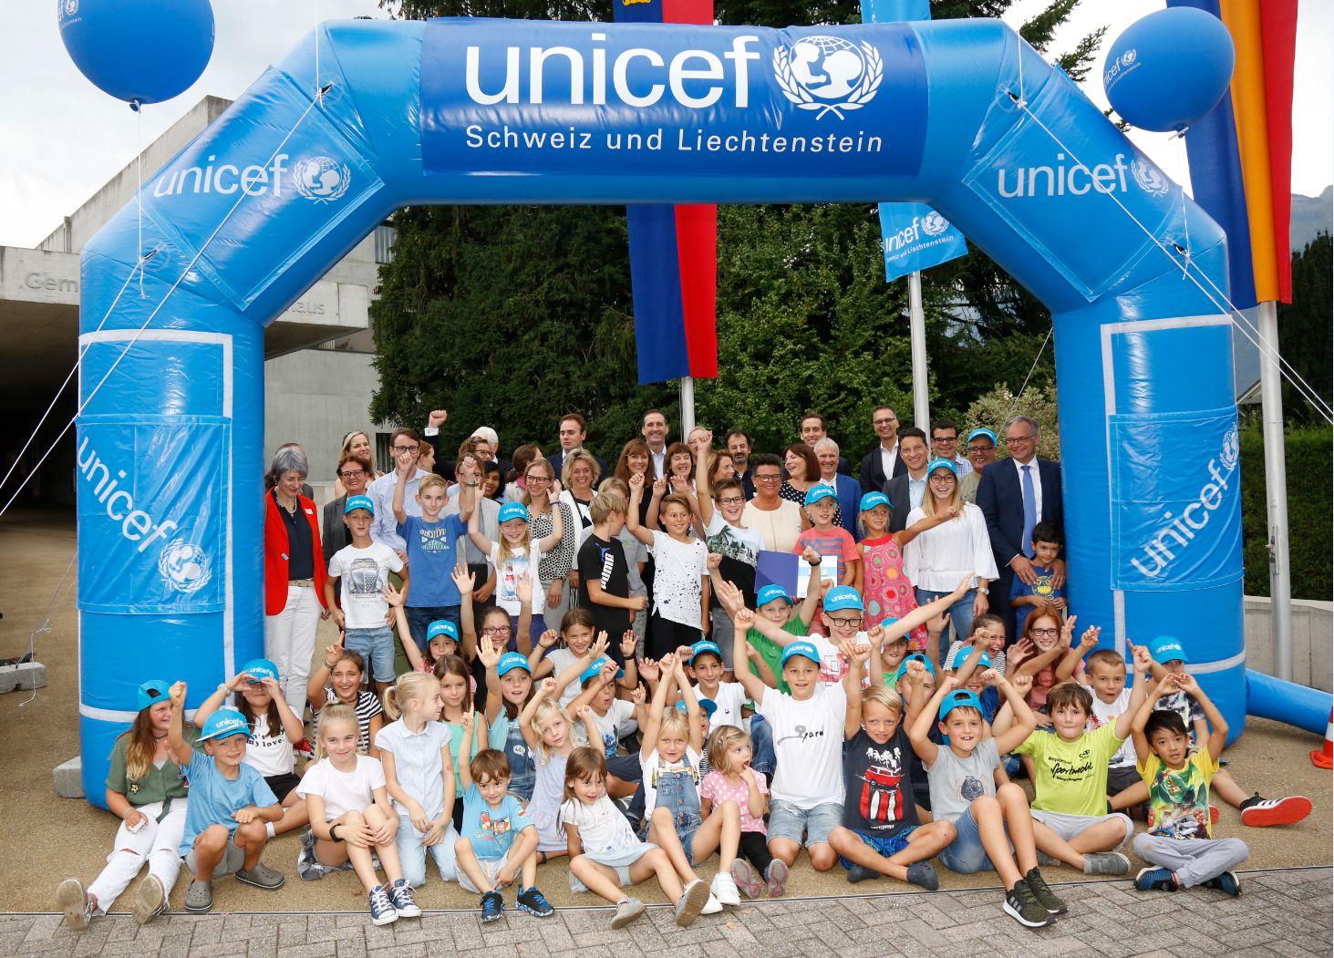
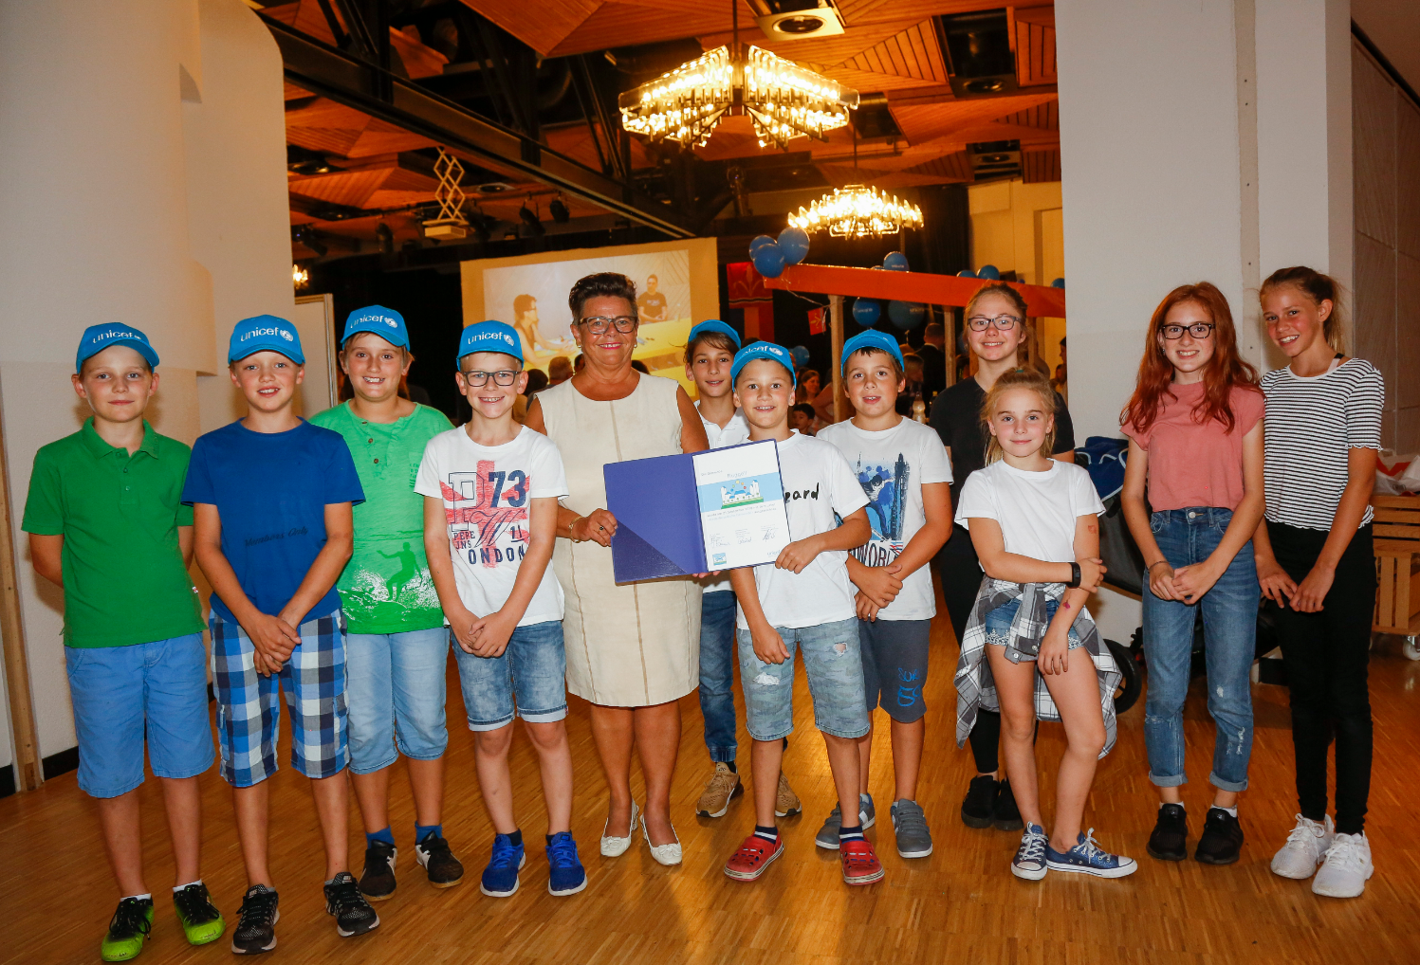
UNICEF- Auszeichnung zur Kinderfreundlichen Gemeinde

Slide 27
Wohnen & Leben im Alter

Slide 28
Maria Kaiser-Eberle Gemeindevorsteherin
maria.kaiser-eberle@ruggell.li +423 377 49 30
Christian Öhri Leiter Gemeindekanzlei Gemeindesekretär
christian.oehri@ruggell.li +423 377 49 31
Poststrasse 1, 9491 Ruggell, Liechtenstein

Slide 29
Danke für die Aufmerksamkeit.
Präsentation: © Gemeinde Ruggell, September 2019

